Slide 1
Сущность структурного подхода к изучению организации
Тема 4

Slide 2
План
Структура организации и структурный подход
Формальная и неформальная организация
Вертикальное и горизонтальное разделение труда.
Норма управляемости
Департамантализация
Централизация и децентрализация
Делегирование полномочий и ответственности

Slide 3
Структура организации
это устойчивые взаимосвязи, которые существуют между подразделениями и работниками организации.
схема взаимосвязей отделов, департаментов и других ее составных частей.
предполагает комбинацию следующих трех факторов:
  1) реальных взаимосвязей между конкретными людьми;
  2) политики руководства и методов управления;
  3) полномочий и функций работников.

Slide 4
Структуры организаций отличаются
сложностью, т. е. степенью разделения деятельности на различные функции;
формализацией, т. е. степенью заранее установленных правил и процедур;
соотношением централизации и децентрализации (количеством уровней управления, на которых принимаются решения).

Slide 5
Структурный подход к изучению организаций предполагает описание:
формальных и неформальных структур внутри организации;
вопросов разделения труда;
вопросов контроля;
вопросов департаментализации.

Slide 6
Формальная и неформальная организации
Формальная организация — это вид организации, в которой спланирована и закреплена документально структура полномочий и функций.
Степень формализации в разных организациях различна. Однако многие виды социальных взаимодействий во внутренней среде организации не вписываются в ее формальную структуру, поэтому существуют неформальные организации.
Неформальная организация — вид организации, в которой взаимоотношения не носят заранее спроектированного и закрепленного характера.

Slide 7
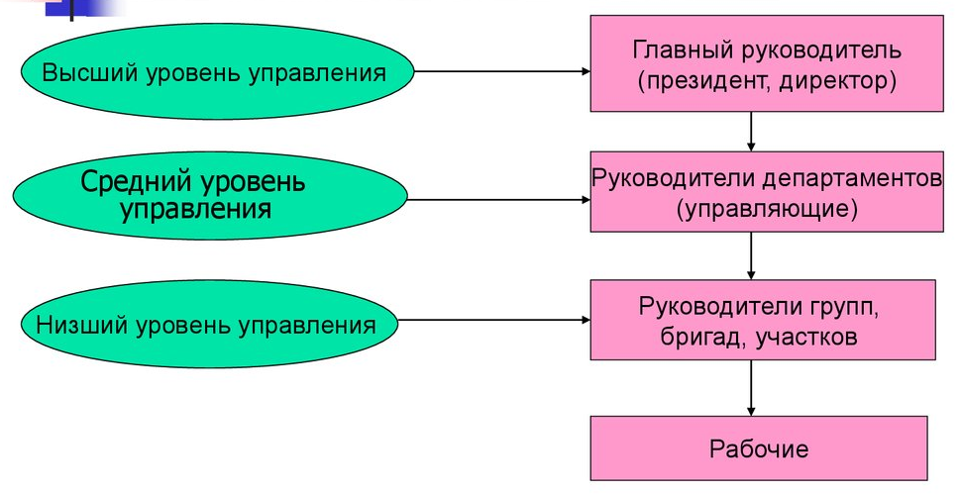
Вертикальное разделение труда
связано с иерархией управления в организации: чем больше ступеней иерархической лестницы, тем сложнее организация.
Полномочия распределяются по руководителям и должностям.

Slide 8
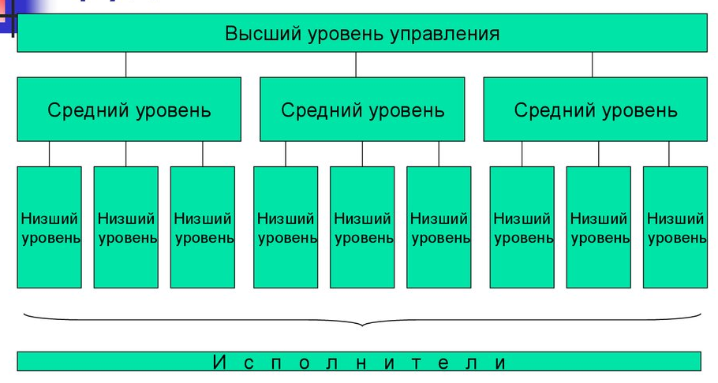
Горизонтальное разделение труда
отражает степень разделения его между отдельными структурными единицами.
Чем больше в организации сфер, требующих специализированных знаний, тем она сложнее.
Горизонтальная специализация направлена на дифференциацию функций.

Slide 9
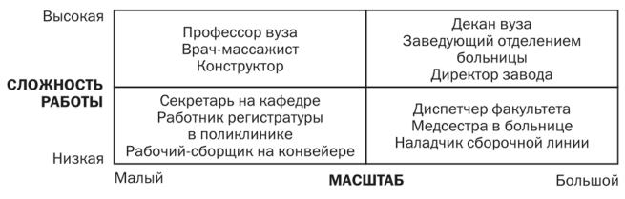
Масштаб и глубина работ
Масштаб работ— это количество, определяющее ее объем.
Глубина работ определяется объемом (количеством) контролируемых показателей, а также уровнями управления.

Slide 10
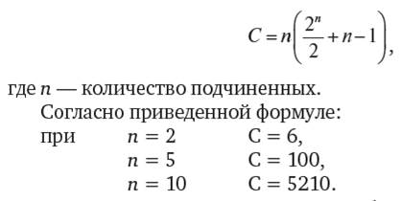
Формула Грейкунаса и норма управляемости
Число работников, подчиняющихся одному руководителю, должно определяться и быть ограниченным.
Увеличение числа подчиненных ведет к росту количества взаимосвязей, находящихся под контролем руководителя.
Формула В. Грейкунаса определяет количество потенциальных контактов (взаимосвязей) руководителя с различным числом подчиненных.

Slide 11
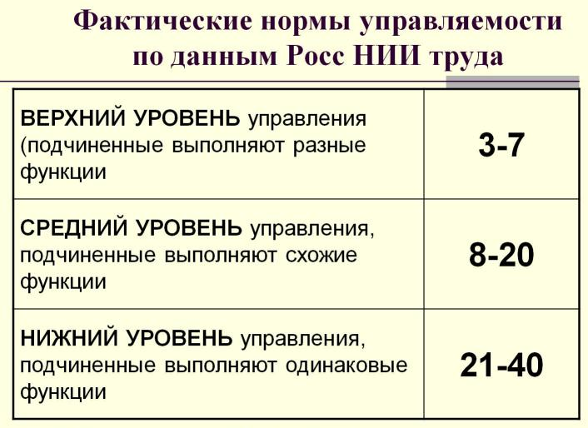
Норма управляемости
Необходимо учитывать такие факторы, как требуемый контакт, уровень образованности подчиненных, способность людей к общению.
Считается, что руководитель эффективно должен (может) управлять не более чем 7 (плюс-минус 2) подчиненными; при однородности решаемых проблем это число возрастает со снижением уровня руководства.
Показывает сколько работников может быть в подчинении у одного руководителя:

Slide 12
На модель управляемости влияют:
1 — сходство функций,
2 — географическая близость подчиненных,
3 — сложность функций,
4 — контроль, требуемый подчиненными,
5 — координация деятельности подчиненных,
6 — планирование времени,
7 — помощь руководителя.
Каждая организация должна самостоятельно разрабатывать свою модель управляемости с учетом квалификации персонала, т. е. прорабатывать варианты широких и узких норм управляемости.

Slide 13
Департаментализация
В интересах повышения эффективности управления организация разделяется на структурные блоки — отделы, службы, департаменты.
Виды департаментализации:
  функциональная;
  территориальная;
  производственная;
  продуктовая;
  проектная;
  смешанная.

Slide 14
Централизация и децентрализация
Централизация относится к степени сосредоточения принятия решений в одних руках, что связано с формальной властью. Суть централизованных организаций — разделение процесса принятия решения и процесса его реализации: высшие руководители принимают решения, управленцы среднего звена передают и согласовывают их, работники — выполняют.
Перестройка организации приводит к децентрализации. Происходит передача в низовые звенья процесса принятия решений. Следовательно:
  — большое число решений принимается на низших уровнях управления;
  — решения, принятые на низших уровнях, более важны;
  — организационные функции подвергаются большему влиянию решений, принятых на низших уровнях;
  — уменьшается объем централизованного контроля.

Slide 15
Соотношение централизации и децентрализации
Влияние оказывают следующие факторы:
размер организации;
технология производства товаров и услуг;
внешняя среда.
Размер организации влияет на сложность управления. Чем больше персонала, тем выше уровень горизонтальной дифференциации, необходимой для координации горизонтальных подразделений.

Slide 16
Делегировании полномочий и ответственности
позволяет руководителю выделить время на решение важных вопросов высшего звена управления;
необходимо при чрезмерной занятости руководителя во избежание срыва графика выполнения заданий;
возможно, когда подчиненный может сделать эту работу не хуже руководителя.
Делегирование полномочий — это форма разделения управленческого труда, позволяющая повысить его эффективность. Важнейшей тенденцией развития организаций является уменьшение числа решений, принимаемых в высшем звене за счет предоставления больших полномочий низшим уровням.

Slide 17
Основные принципы делегирования полномочий
передача полномочий должна осуществляться в соответствии с ожидаемым результатом;
каждый подчиненный должен точно знать, кто его уполномочил, перед кем он несет ответственность;
руководитель должен принимать решения в пределах своих полномочий;
передаются лишь полномочия: ответственность несет руководитель.

Slide 18
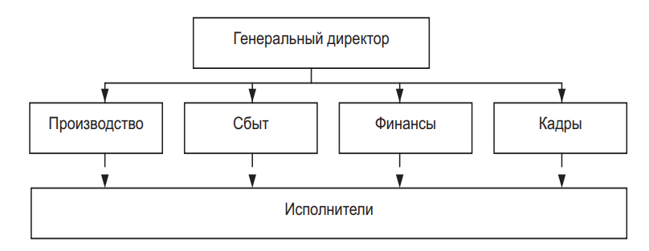
Механистические структуры
Функциональная структуризация — это процесс деления организации на отдельные элементы, каждый из которых имеет свои четко определенные задачи, права и ответственность.

Slide 19
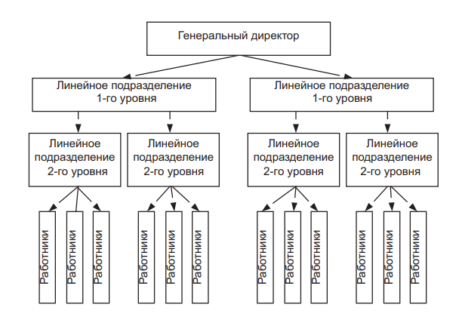
Механистические структуры
Линейная структуризация — это процесс деления организации на отдельные элементы, из которых нижестоящие в иерархической структуре жестко подчиняются вышестоящим.

Slide 20
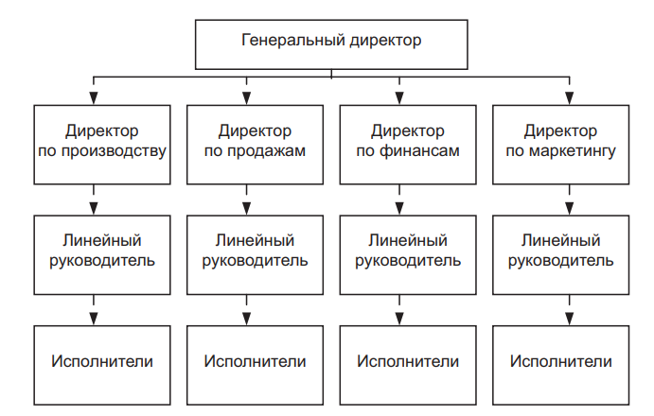
Механистические структуры
Линейно-функциональная структура с группировкой по видам управления, совмещение линейного и функционального принципов.

Slide 21
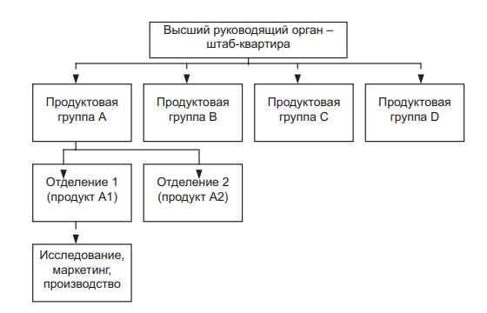
Механистические структуры
Продуктовая структуризация — это процесс деления организации на отдельные элементы, специализирующиеся по видам продукции, обладающие хозяйственной самостоятельностью и подчиняющиеся главной штаб-квартире организации по вопросам продуктовой политики.

Slide 22
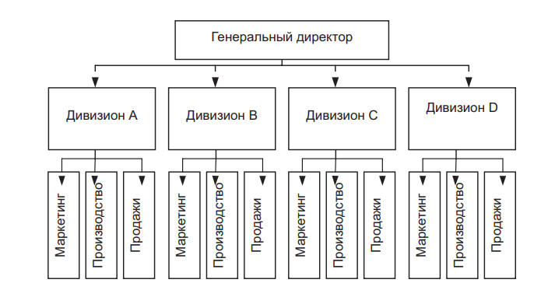
Механистические структуры
Дивизиональная структуризация — это процесс деления организации на отдельные элементы, специализирующиеся по рынкам сбыта.
Территориальная структуризация — это процесс деления организации на отдельные элементы, в которых группируется вся деятельность ее на данной территории.

Slide 23
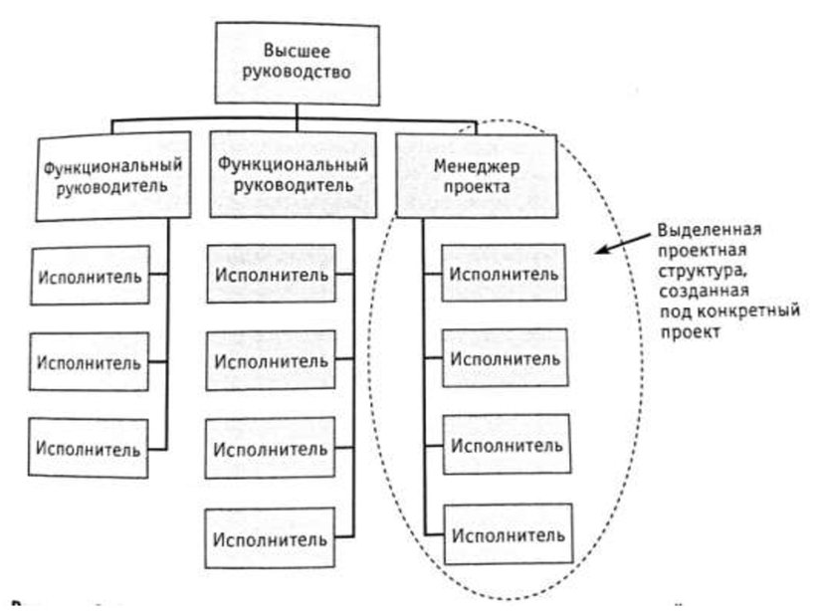
Органические структуры
Проектное управление — это управление некоторыми видами деятельности в организации, которые требуют постоянного руководства в условиях строгих ограничений по затратам, срокам и качеству работ.

Slide 24
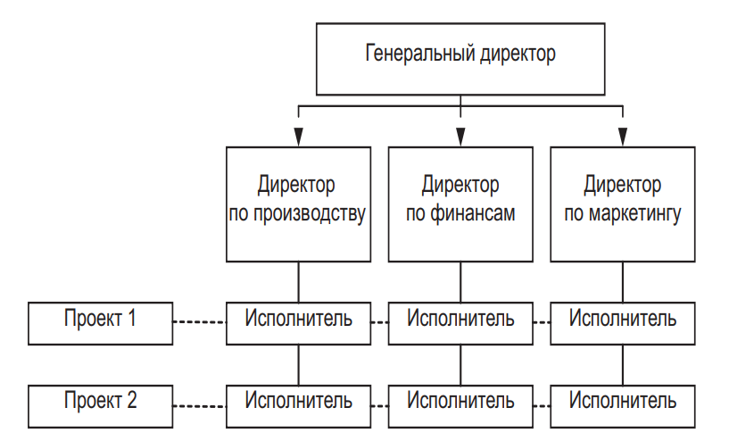
Органические структуры
Под матричной структурой управления понимается такой вид структуры, при которой члены проектного подразделения подчиняются как руководителю проекта (проектного подразделения), так и руководителям функциональных подразделений, в которых они работают на постоянной основе.

